Slide 1
§.基础知识题 - 函数基础
要求：
1、完成本文档中所有的题目并写出分析、运行结果
2、无特殊说明，均使用VS2022编译即可
3、直接在本文件上作答，写出答案/截图（不允许手写、手写拍照截图）即可；填写答案时，为适应所填内容或贴图，
允许调整页面的字体大小、颜色、文本框的位置等
★ 贴图要有效部分即可，不需要全部内容
★ 在保证一页一题的前提下，具体页面布局可以自行发挥，简单易读即可
★ 不允许手写在纸上，再拍照贴图
★ 允许在各种软件工具上完成（不含手写），再截图贴图
★ 如果某题要求VS+Dev的，则如果两个编译器运行结果一致，贴VS的一张图即可，如果不一致，则两个图都要贴
4、转换为pdf后提交
5、4月11日前网上提交本次作业（在“文档作业”中提交）

Slide 2
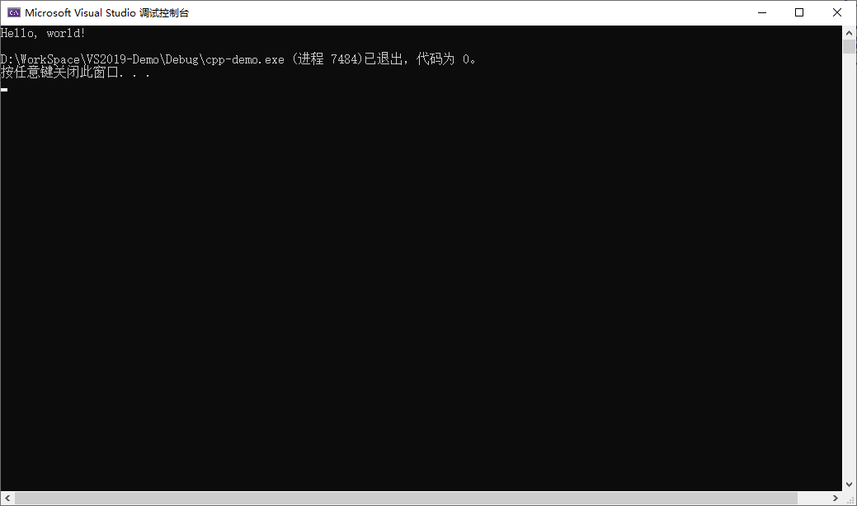

§.基础知识题 - 函数基础
贴图要求：只需要截取输出窗口中的有效部分即可，如果全部截取/截取过大，则视为无效贴图
例：无效贴图 例：有效贴图

Slide 3
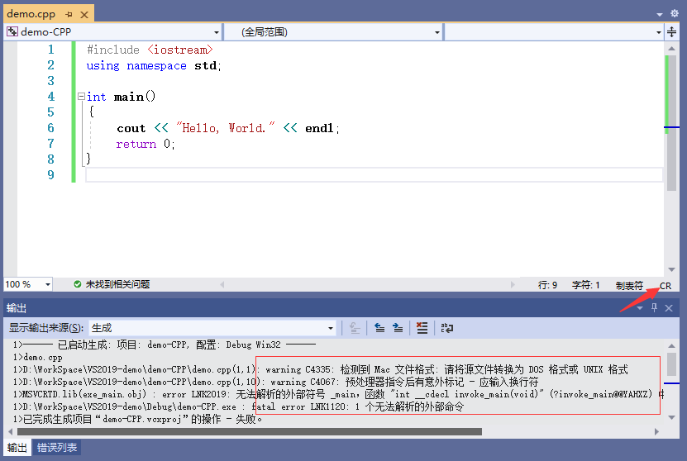
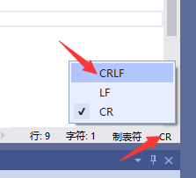
§.基础知识题 - 函数基础
附：用WPS等其他第三方软件打开PPT，将代码复制到VS2022中后，如果出现类似下面的编译报错，则观察源程序编辑窗
的右下角是否为CR，如果是，
单击CR，在弹出中选择CRLF，
再次CTRL+F5运行即可

Slide 4
§.基础知识题 - 函数基础
特别提示：
★ 本次作业的答案，除特别提示外，上课全讲过，课件上都有!!!
★ 作业本质就是对上课内容及课件的review(因为读懂程序的逻辑很重要)
★ 对上课接受程度较好的同学，可能有点重复/多余，但还得做

Slide 5

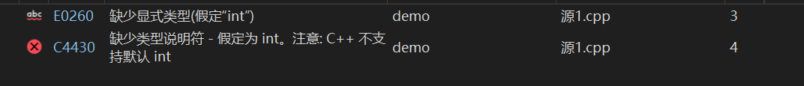
§.基础知识题 - 函数基础
1、C和C++的不写函数返回类型时的差异
A.观察下列程序的运行结果，回答问题并将程序的运行结果截图贴上(如果有错则贴错误信息截图)
#include <stdio.h>
fun()
{
/* 注意：输出必须改为自己学号-姓名 */
printf("2351114-朱俊泽\n");
return 0;
}
int main()
{
fun();
return 0;
}
/* 特别说明：
1、如果输出维持"1234567-张三"不变，得分为0
2、如果学号/姓名有错(非其他同学)，得分为0
3、如果是别人的学号-姓名，按抄袭论
4、后续有改学号姓名的Page，要求相同，不再重复说明 */
1、将左侧程序贴到.c后缀的源程序中
2、将左侧程序贴到.cpp后缀的源程序中
3、结论：
如果C程序不写函数的返回类型，则__默认为int___
如果C++程序不写函数的返回类型，则__报错___

Slide 6

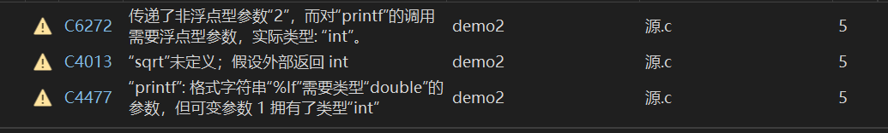

§.基础知识题 - 函数基础
1、C和C++的不写函数返回类型时的差异
B.观察下列程序的运行结果，回答问题并将程序的运行结果截图贴上(如果有错则贴错误信息截图)
#include <stdio.h>
int main()
{
printf("%lf\n", sqrt(2));
return 0;
}
将左侧的两个程序贴到.c后缀的源程序中编译运行，分析为什么结果不同
第一个程序想做开平方根的运算，但是没有包含对应的math.h头文件，因此在进行格式化输出的时候出现警告需要的是double，而实际的默认类型是int。
#include <stdio.h>
#include <math.h>
int main()
{
printf("%lf\n", sqrt(2));
return 0;
}

Slide 7
§.基础知识题 - 函数基础
此页不要删除，也没有意义，仅仅为了分隔题目

Slide 8
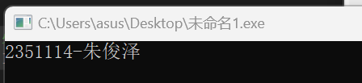
§.基础知识题 - 函数基础
2、main函数的返回值差异
A.观察下列程序的运行结果，回答问题并将程序的运行结果截图贴上(如果有错则贴错误信息截图)
#include <iostream>
using namespace std;
main()
{
/* 注意：输出必须改为自己学号-姓名 */
cout << "2351114-朱俊泽" << endl;
return 0;
}
注：如果是error，贴error截图
如果是warning，贴warning截图+运行结果
如果正常，贴运行结果
1、VS下编译
2、在Dev下编译

Slide 9

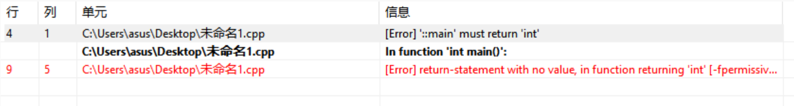
§.基础知识题 - 函数基础
2、main函数的返回值差异
B.观察下列程序的运行结果，回答问题并将程序的运行结果截图贴上(如果有错则贴错误信息截图)
#include <iostream>
using namespace std;
void main()
{
/* 注意：输出必须改为自己学号-姓名 */
cout << "2351114-朱俊泽" << endl;
return;
}
注：如果是error，贴error截图
如果是warning，贴warning截图+运行结果
如果正常，贴运行结果
1、VS下编译
2、在Dev下编译

Slide 10

§.基础知识题 - 函数基础
2、main函数的返回值差异
C.观察下列程序的运行结果，回答问题并将程序的运行结果截图贴上(如果有错则贴错误信息截图)
#include <iostream>
using namespace std;
long main()
{
/* 注意：输出必须改为自己学号-姓名 */
cout << "2351114-朱俊泽" << endl;
return 0L;
}
注：如果是error，贴error截图
如果是warning，贴warning截图+运行结果
如果正常，贴运行结果
1、VS下编译
2、在Dev下编译
3、综合2.A/2.B/2.C三题的结论，main函数的返回类型
应定义为_____int__最合适。

Slide 11
§.基础知识题 - 函数基础
此页不要删除，也没有意义，仅仅为了分隔题目

Slide 12
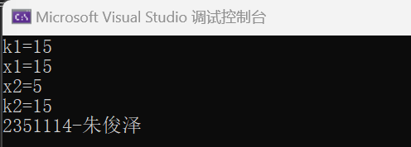
§.基础知识题 - 函数基础
3、函数的单向传值
A.观察下列程序的运行结果，回答问题并将程序的运行结果截图贴上(如果有错则贴错误信息截图)
#include <iostream>
using namespace std;
void fun(int x)
{
cout << "x1=" << x << endl;
x=5;
cout << "x2=" << x << endl;
}
int main( )
{
int k=15;
cout << "k1=" << k << endl;
fun(k);
cout << "k2=" << k << endl;
/* 注意：输出必须改为自己学号-姓名 */
cout << "1234567-张三" << endl;
return 0;
}
1、运行结果
2、为什么x的改变不会影响到k？
因为x的改变是对fun函数内的局部变量的值进行操作，在函数结束调用之后就不在这个作用范围了。

Slide 13
§.基础知识题 - 函数基础
此页不要删除，也没有意义，仅仅为了分隔题目

Slide 14
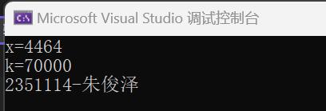
§.基础知识题 - 函数基础
4、函数的返回值
A.观察下列程序的运行结果，回答问题并将程序的运行结果截图贴上(如果有错则贴错误信息截图)
#include <iostream>
using namespace std;
int fun(short x)
{
cout << "x=" << x << endl;
return 0;
}
int main()
{
long k=70000;
fun(k);
cout << "k=" << k << endl;
/* 注意：输出必须改为自己学号-姓名 */
cout << "1234567-张三" << endl;
return 0;
}
1、运行结果（含warning）
2、用第2章的知识分析并解释运行结果
fun函数的形式参数是一个short型的数据，在输入一个了一个long型变量之后向下保存；long-》short高位转地位可能会丢失数据；因此根据补码计算得到的高位舍去相应位数后的补码转成short型数据第一个输出就是4464

Slide 15
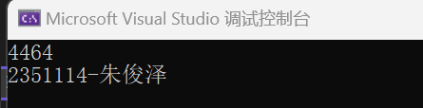
§.基础知识题 - 函数基础
4、函数的返回值
B.观察下列程序的运行结果，回答问题并将程序的运行结果截图贴上(如果有错则贴错误信息截图)
#include <iostream>
using namespace std;
short fun3()
{
long a = 70000;
return a;
}
int main()
{
long d;
d = fun3();
cout << d << endl;
/* 注意：输出必须改为自己学号-姓名 */
cout << "1234567-张三" << endl;
return 0;
}
1、运行结果（含warning）
2、用第2章的知识分析并解释运行结果
fun3函数返回的是一个short型的数据，而return后面接着的是一个long型数据。具体的高位转低位错误同上一题。因此最后输出的是4464.因此报出warning

Slide 16
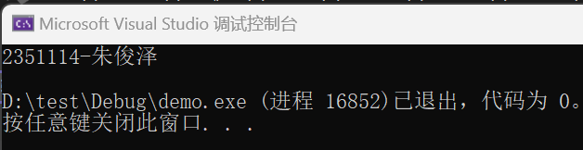
§.基础知识题 - 函数基础
4、函数的返回值
C.观察下列程序的运行结果，回答问题并将程序的运行结果截图贴上(如果有错则贴错误信息截图)
#include <iostream>
using namespace std;
void fun()
{
/* 注意：输出必须改为自己学号-姓名 */
cout << "1234567-张三" << endl;
}
int main()
{
fun();
}
//main函数，返回类型为int，无return
#include <iostream>
using namespace std;
int fun()
{
/* 注意：输出必须改为自己学号-姓名 */
cout << "1234567-张三" << endl;
}
int main()
{
fun();
return 0;
}
//非main函数，返回类型为int，无return

Slide 17
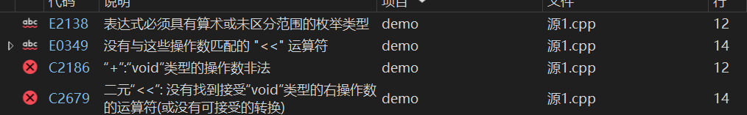
§.基础知识题 - 函数基础
4、函数的返回值
D.观察下列程序的运行结果，回答问题并将程序的运行结果截图贴上(如果有错则贴错误信息截图)
#include <iostream>
using namespace std;
void f()
{
int x=10;
}
int main()
{
int k=10;
k = k + f();
k,f();
cout << (k, f()) << endl;
cout << (k, f(), k+2) << endl;
return 0;
}
1、编译结果
2、解释报error的两行为什么错
第一行试图将k和f函数的返回值相加并且赋值给k；然而f函数的返回值是void空返回值，因此报错；
第二行中逗号表达式希望返回最后一个逗号的式子也就是f函数，然而f函数返回值是void空函数，因此报错。
3、结论：
① 返回类型为void的函数不能出现在除__逗号表达式____表达式
外的任何表达式中
② 若逗号表达式要参与其它运算/输出，则返回类型为
void的函数不能做为第__n__个表达式出现
(假设逗号表达式有n个表达式组成，此处填1~n)

Slide 18
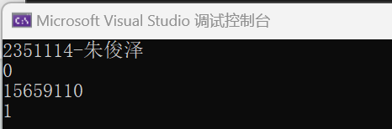
§.基础知识题 - 函数基础
4、函数的返回值
E.观察下列程序的运行结果，回答问题并将程序的运行结果截图贴上(如果有错则贴错误信息截图)
#include <iostream>
using namespace std;
int fun(int x)
{
if (x>10) {
if (x>20)
return 1;
}
else
return 0;
}
int main()
{
/* 注意：输出必须改为自己学号-姓名 */
cout << "1234567-张三" << endl;
cout << fun(5) << endl;
cout << fun(15) << endl;
cout << fun(25) << endl;
return 0;
}
1、运行结果
2、解释warning的含义
他的意思是fun函数内并不是所有输入参数x都能返回一个int，比如x=15的时候
3、后三行输出中哪行不可信？
第二行输出不可信

Slide 19
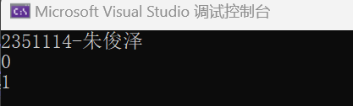
§.基础知识题 - 函数基础
4、函数的返回值
F.观察下列程序的运行结果，回答问题并将程序的运行结果截图贴上(如果有错则贴错误信息截图)
#include <iostream>
using namespace std;
int fun(int x)
{
if (x>1)
return 1;
else if (x<=1)
return 0;
} //if+else if已覆盖int型的全部表示范围
int main()
{
/* 注意：输出必须改为自己学号-姓名 */
cout << "1234567-张三" << endl;
cout << fun(0) << endl;
cout << fun(2) << endl;
return 0;
}
1、运行结果
2、解释warning的含义（编译器是如何理解fun的逻辑的）
当编译器发现fun的逻辑中在if和else if外不存在任何返回值的时候就会理解为不是所有的控件路径都返回值

Slide 20
§.基础知识题 - 函数基础
此页不要删除，也没有意义，仅仅为了分隔题目

Slide 21

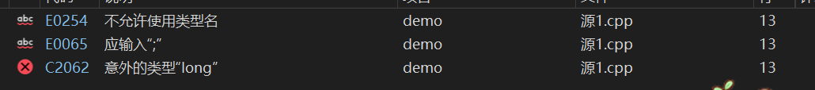
§.基础知识题 - 函数基础
5、函数的调用
A.观察下列程序的运行结果，回答问题并将程序的运行结果截图贴上(如果有错则贴错误信息截图)
#include <iostream>
using namespace std;
long fun(void)
{
/* 注意：输出必须改为自己学号-姓名 */
cout << "1234567-张三" << endl;
return 0L;
}
int main()
{
long k;
k = fun();
return 0;
}
#include <iostream>
using namespace std;
long fun(void)
{
/* 注意：输出必须改为自己学号-姓名 */
cout << "1234567-张三" << endl;
return 0L;
}
int main()
{
long k;
k = long fun();
return 0;
}
结论：函数调用时，__不能__(能/不能)写返回类型

Slide 22

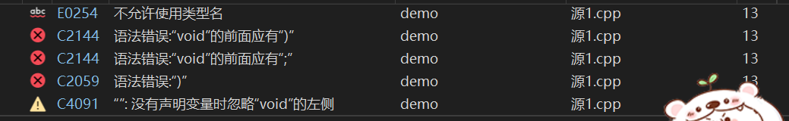
§.基础知识题 - 函数基础
5、函数的调用
B.观察下列程序的运行结果，回答问题并将程序的运行结果截图贴上(如果有错则贴错误信息截图)
#include <iostream>
using namespace std;
int fun(void)
{
/* 注意：输出必须改为自己学号-姓名 */
cout << "1234567-张三" << endl;
return 0;
}
int main()
{
int k;
k = fun();
return 0;
}
#include <iostream>
using namespace std;
int fun(void)
{
/* 注意：输出必须改为自己学号-姓名 */
cout << "1234567-张三" << endl;
return 0;
}
int main()
{
int k;
k = fun(void);
return 0;
}
结论：无参函数调用时，参数位置__不能__(能/不能)写void

Slide 23
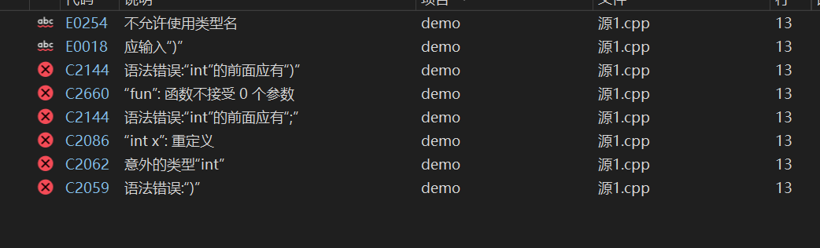

§.基础知识题 - 函数基础
5、函数的调用
B.观察下列程序的运行结果，回答问题并将程序的运行结果截图贴上(如果有错则贴错误信息截图)
#include <iostream>
using namespace std;
int fun(int x, int y)
{
/* 注意：输出必须改为自己学号-姓名 */
cout << "1234567-张三" << endl;
return 0;
}
int main()
{
int k, x=10, y=15;
k = fun(x, y);
return 0;
}
#include <iostream>
using namespace std;
int fun(int x, int y)
{
/* 注意：输出必须改为自己学号-姓名 */
cout << "1234567-张三" << endl;
return 0;
}
int main()
{
int k, x=10, y=15;
k = fun(int x, int y);
return 0;
}
结论：有参函数调用时，实参__不能__(能/不能)写类型

Slide 24
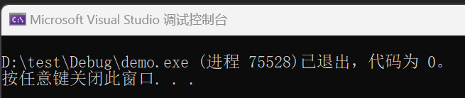
§.基础知识题 - 函数基础
5、函数的调用
C.观察下列程序的运行结果，回答问题并将程序的运行结果截图贴上(如果有错则贴错误信息截图)
#include <iostream>
using namespace std;
int fun(int x, int y)
{
/* 注意：输出必须改为自己学号-姓名 */
cout << "1234567-张三" << endl;
cout << "x=" << x << endl;
cout << "y=" << y << endl;
return 0;
}
int main()
{
int x=10, y=15;
int fun(int x, int y);
return 0;
}
思考题：为什么本程序不报错但也无输出？
因为标黄色的部分是声明函数，而不是调用函数

Slide 25
§.基础知识题 - 函数基础
5、函数的调用
D.观察下列程序的运行结果，回答问题并将程序的运行结果截图贴上(如果有错则贴错误信息截图)
#include <iostream>
using namespace std;
int main()
{
int x = 10, y = 15;
fun(x, y);
return 0;
}
int fun(int x, int y);
void f()
{
fun(10, 15);
}
int fun(int x, int y)
{
/* 注意：输出必须改为自己学号-姓名 */
cout << "1234567-张三" << endl;
cout << "x=" << x << endl;
cout << "y=" << y << endl;
return 0;
}
#include <iostream>
using namespace std;
int main()
{
int fun(int x, int y);
int x = 10, y = 15;
fun(x, y);
return 0;
}
void f()
{
fun(10, 15);
}
int fun(int x, int y)
{
/* 注意：输出必须改为自己学号-姓名 */
cout << "1234567-张三" << endl;
cout << "x=" << x << endl;
cout << "y=" << y << endl;
return 0;
}
结论：1、函数声明如果放在函数外，则对哪些有效函数？--无
2、函数声明如果放在函数内，则对哪个函数有效？--其他的函数

Slide 26
§.基础知识题 - 函数基础
此页不要删除，也没有意义，仅仅为了分隔题目

